Slide 1
INSTITUT SUPÉRIEUR DE MANAGEMENT, D'ADMINISTRATION ET DE GÉNIE INFORMATIQUE (ISMAGI)
🎓
ISMAGI Quiz Game
Application Web de Quiz Interactif Multilingue
Réalisé par : Mohamed Amine Sadaoui & Haitam Sadouk
Encadré par : Professeur Zidane Issam Eddine
Filière CP1 · Année universitaire 2025 – 2026

Slide 2
🗂️ Plan de la présentation
▸ Introduction
▸ Objectifs du projet
▸ Présentation de l'application
▸ Fonctionnalités principales
▸ Technologies utilisées
▸ Architecture du code
▸ Démonstration
▸ Conclusion & perspectives
ISMAGI Quiz Game
CP1 · 2025-2026

Slide 3
📌 Introduction
▸ Le développement web est aujourd'hui une compétence essentielle en informatique.
▸ Notre projet : concevoir une application web interactive et complète.
▸ Un jeu de quiz éducatif sur notre institut, l'ISMAGI.
▸ Objectif : mettre en pratique nos connaissances en HTML, CSS et JavaScript.
ISMAGI Quiz Game
CP1 · 2025-2026

Slide 4
🎯 Objectifs du projet
▸ Concevoir une application web fonctionnelle (HTML / CSS / JavaScript).
▸ Proposer un quiz interactif et multilingue (Français, Anglais, Arabe).
▸ Mettre en place un système de niveaux avec déverrouillage progressif.
▸ Gérer un score, un minuteur et un système d'étoiles.
▸ Offrir une interface moderne, responsive et agréable.
ISMAGI Quiz Game
CP1 · 2025-2026

Slide 5
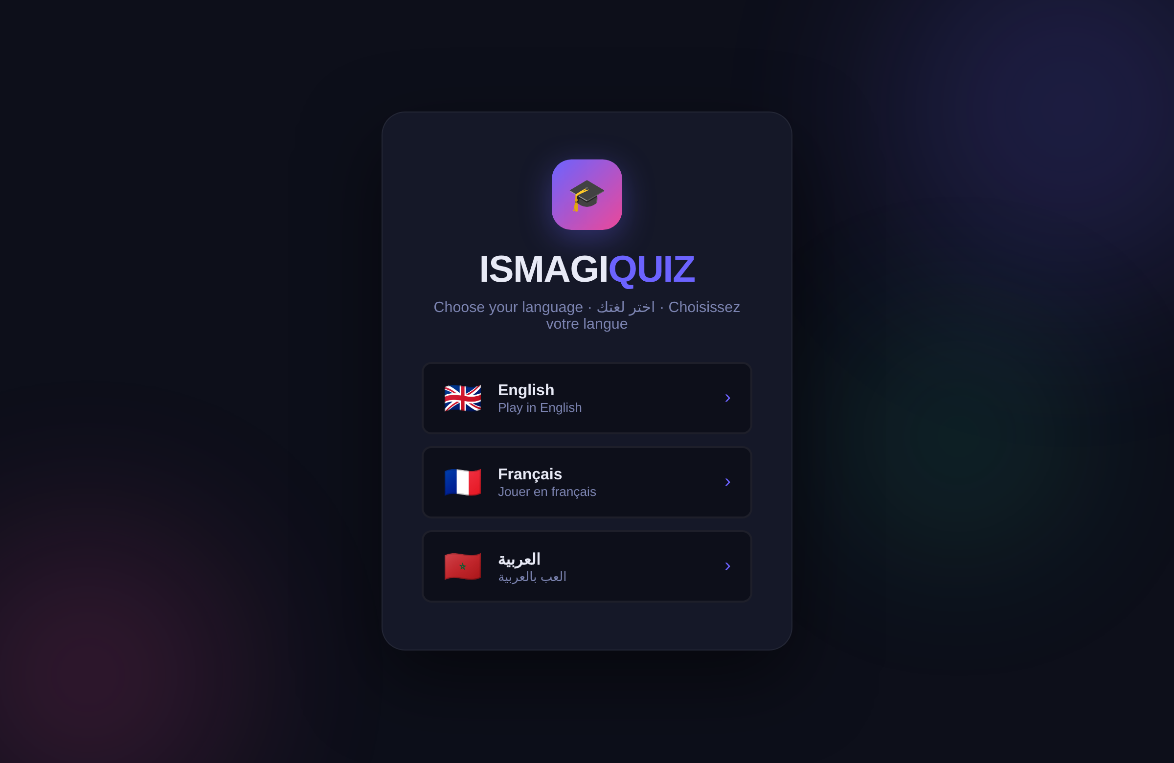
🎮 Présentation de l'application
▸ Un jeu de questions-réponses (QCM) sur l'ISMAGI.
▸ Parcours : langue → nom → niveau → questions.
▸ 3 niveaux : Facile, Moyen, Difficile.
▸ 3 questions par niveau, 4 réponses (A-D).
▸ Écran de résultat : score, étoiles, message.
ISMAGI Quiz Game
CP1 · 2025-2026

Slide 6
✨ Fonctionnalités principales
▸ Multilingue : 3 langues (FR / EN / AR avec écriture de droite à gauche).
▸ Niveaux : Facile, Moyen, Difficile, débloqués progressivement.
▸ Minuteur : 10 secondes par question avec anneau de progression.
▸ Score & étoiles : calculés en temps réel.
▸ Effets sonores : générés en direct (Web Audio API).
▸ Sauvegarde : progression conservée grâce au localStorage.
▸ Responsive : adapté au mobile et à l'ordinateur.
ISMAGI Quiz Game
CP1 · 2025-2026

Slide 7
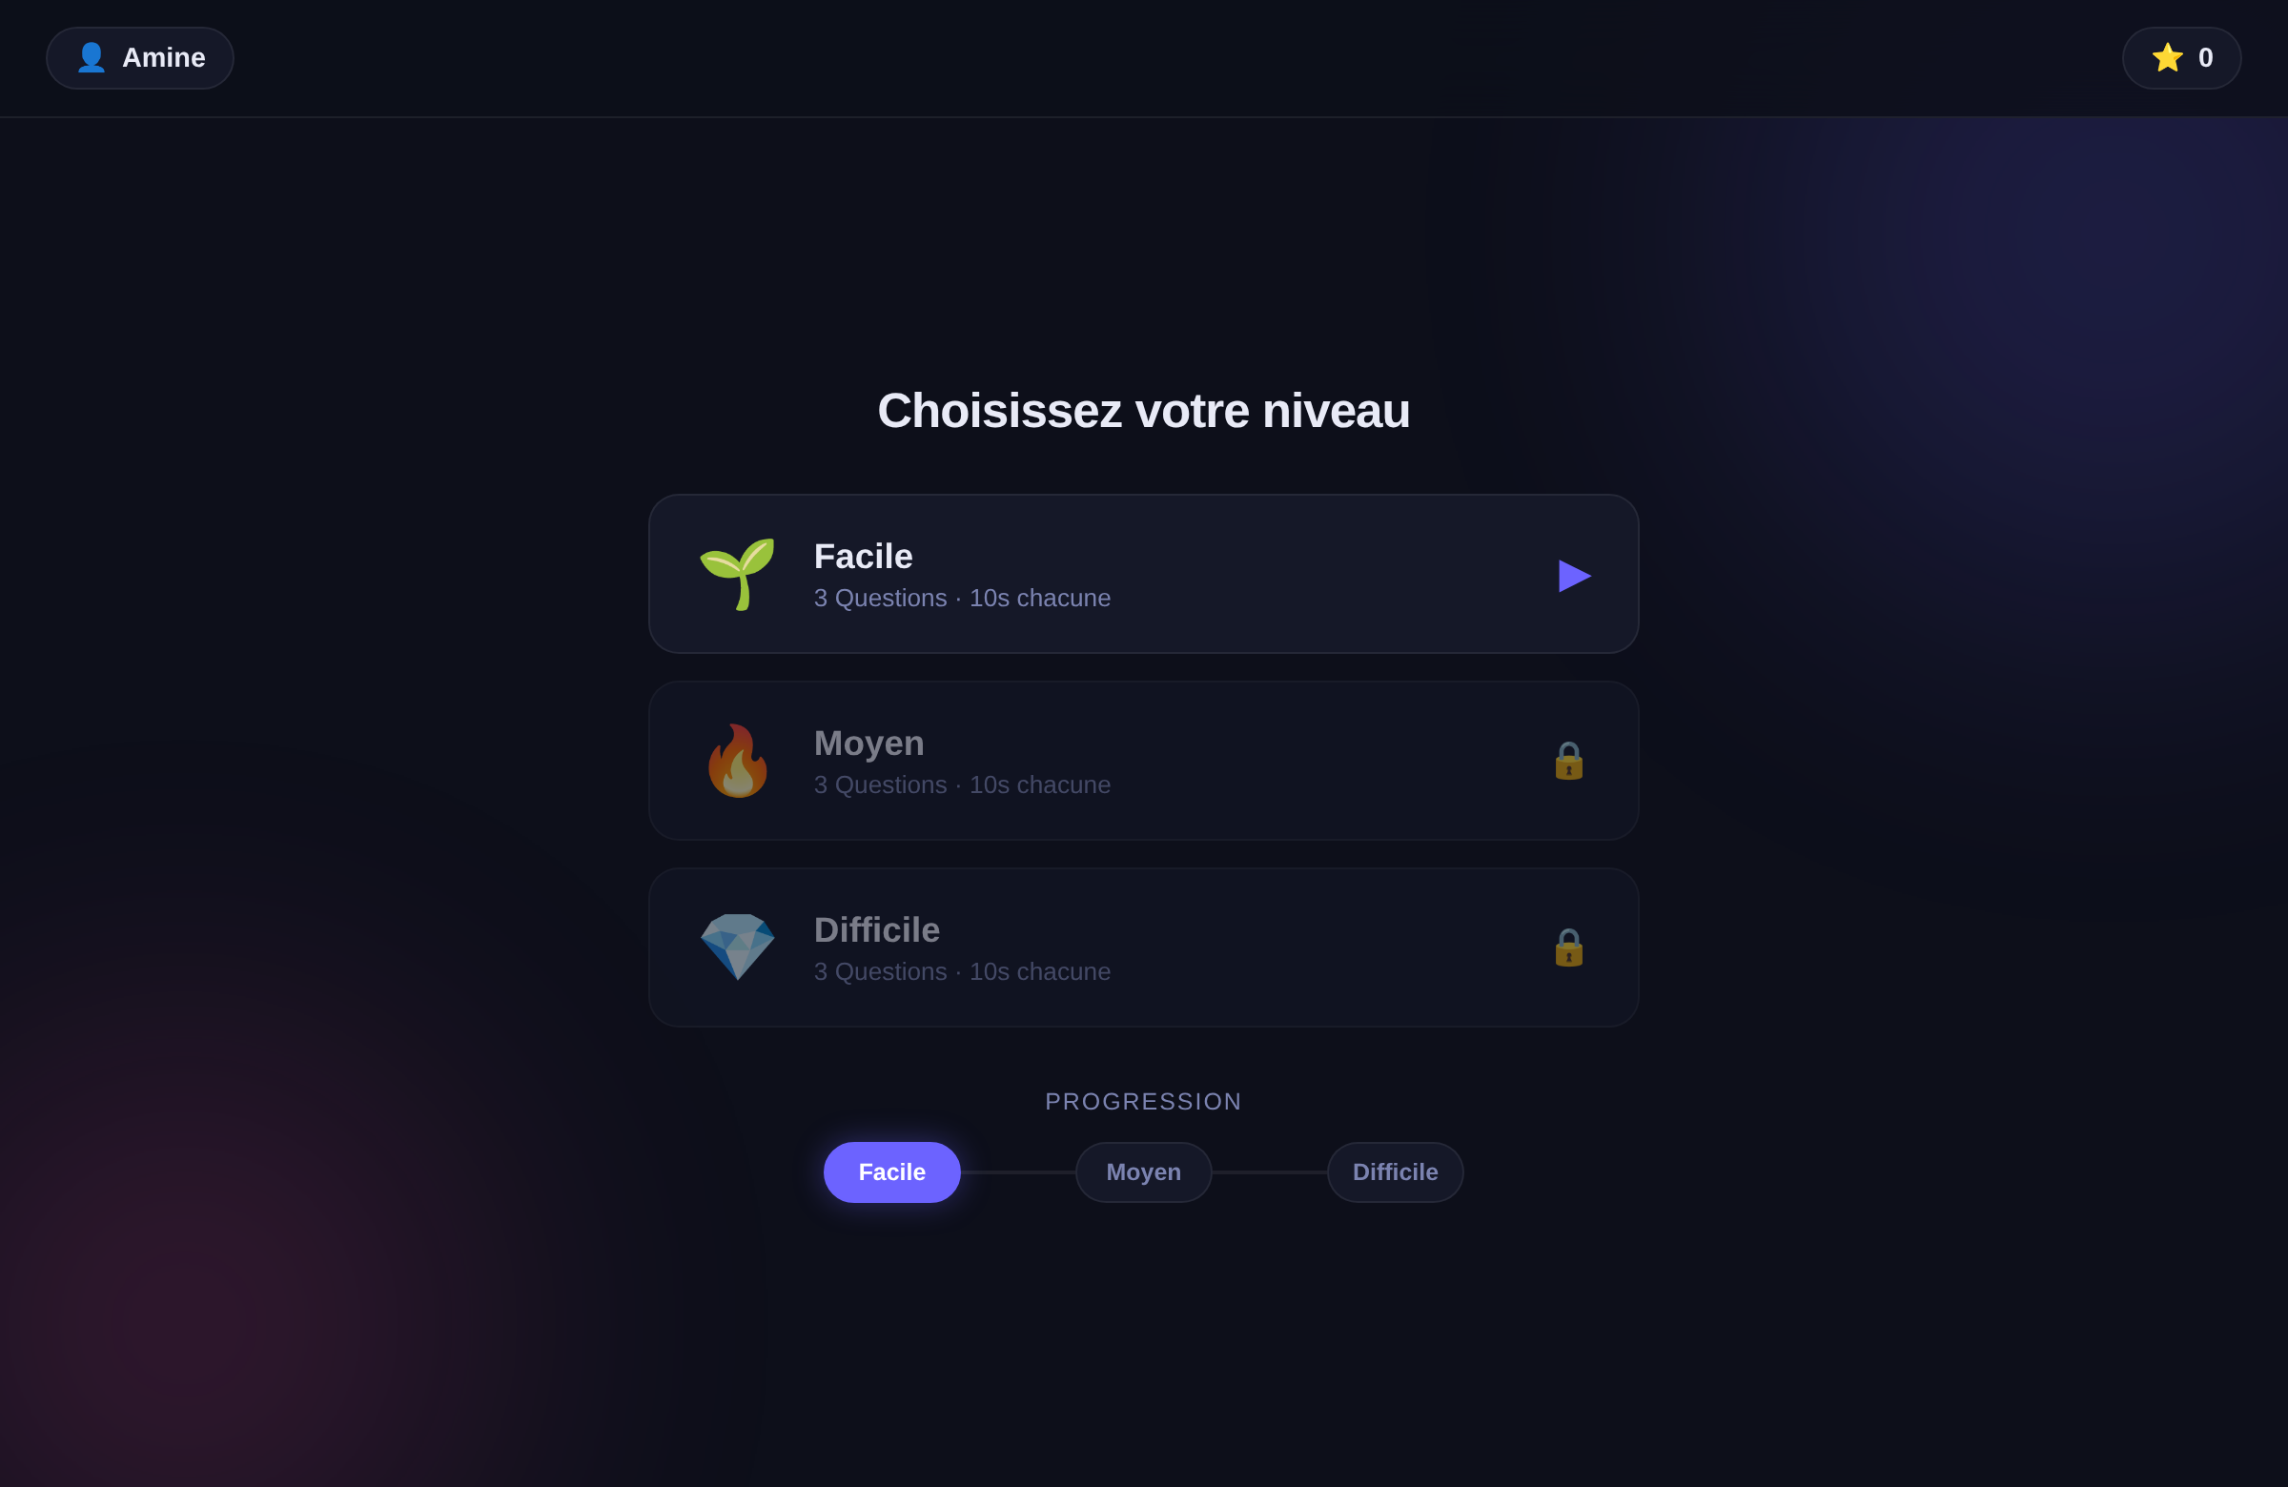
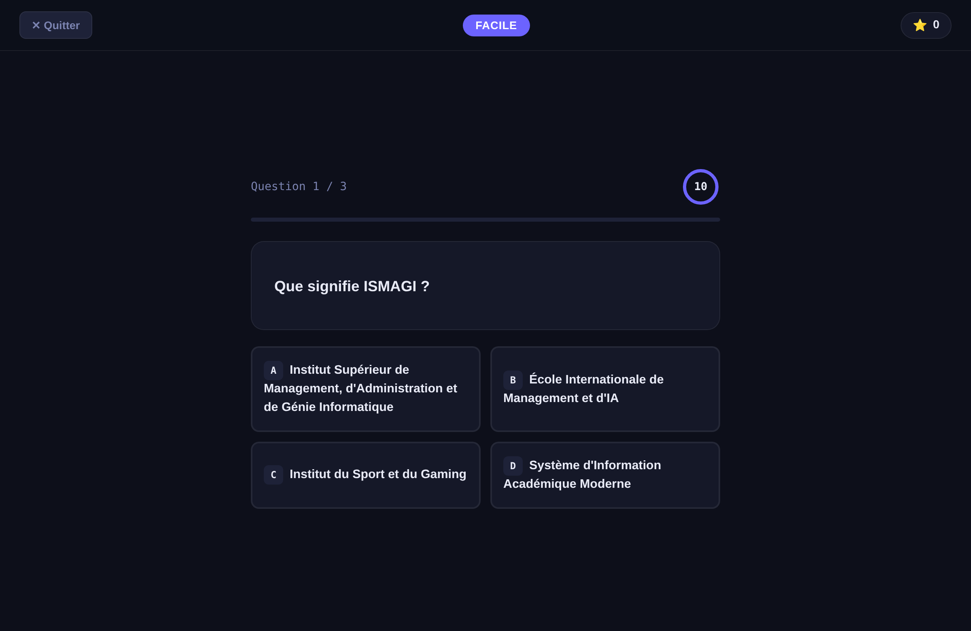
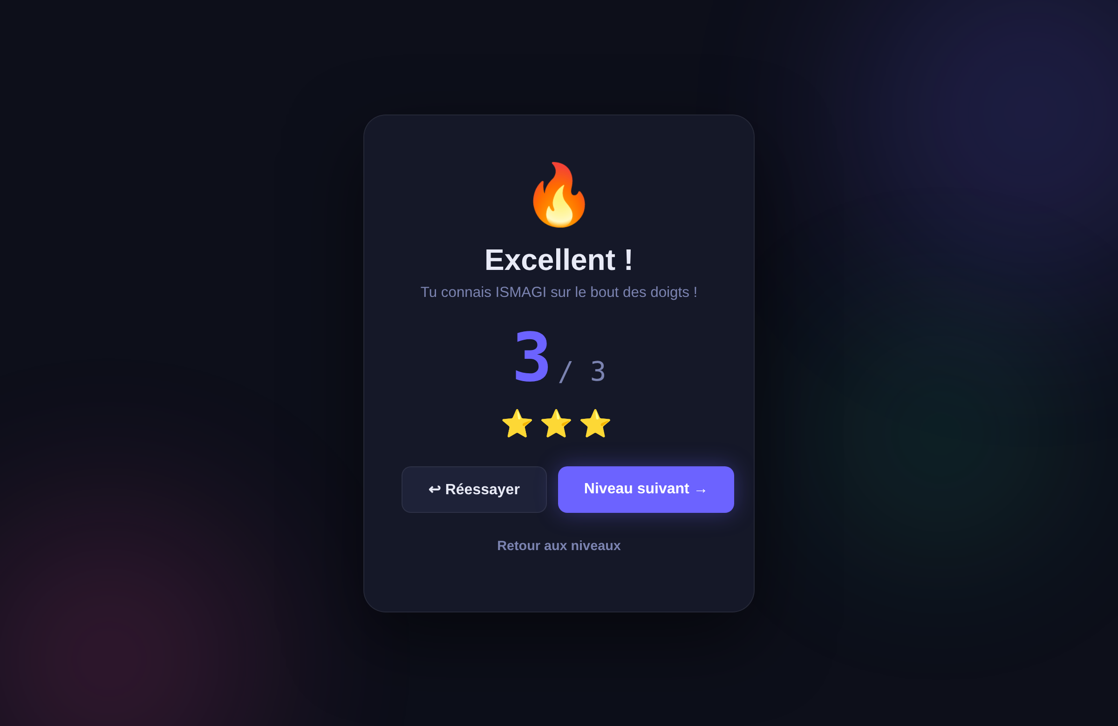
🖥️ Les écrans de l'application
1 · Choix de la langue
2 · Menu des niveaux
ISMAGI Quiz Game
CP1 · 2025-2026
3 · Question du quiz
4 · Écran de résultat

Slide 8
🛠️ Technologies utilisées
▸ HTML5 : structure des différents écrans.
▸ CSS3 : couleurs, mise en page, animations, responsive (variables, Flexbox, Grid).
▸ JavaScript (Vanilla) : toute la logique du jeu et l'interactivité.
▸ Web Audio API : génération des effets sonores.
▸ localStorage : sauvegarde du nom et de la progression.
ISMAGI Quiz Game
CP1 · 2025-2026

Slide 9
🧩 Architecture du code
▸ index.html : la structure (les cinq écrans).
▸ styles.css : le style (couleurs, animations, responsive).
▸ script.js : le comportement (logique du jeu).
▸ Séparation claire : structure / style / comportement → code lisible et maintenable.
ISMAGI Quiz Game
CP1 · 2025-2026

Slide 10
⚙️ Quelques points techniques
▸ Multilingue : un objet « T » regroupe toutes les traductions.
▸ Questions : un objet « QUESTIONS » classé par langue et par niveau.
▸ Minuteur : la fonction setInterval décrémente le temps chaque seconde.
▸ Réponses : vérification au clic et mise en évidence (vert / rouge).
▸ Sauvegarde : localStorage pour retrouver sa progression.
ISMAGI Quiz Game
CP1 · 2025-2026

Slide 11
🎮 Démonstration
Place à une démonstration en direct de l'application.

Slide 12
✅ Conclusion & perspectives
▸ Une application web complète, interactive et fonctionnelle.
▸ Mise en pratique concrète de HTML, CSS et JavaScript.
▸ Travail d'équipe et organisation du projet.
▸ Perspectives : plus de questions, classement des joueurs, base de données, mise en ligne.
ISMAGI Quiz Game
CP1 · 2025-2026

Slide 13
Merci de votre attention
Questions ?
Mohamed Amine Sadaoui & Haitam Sadouk

